Slide 1
ТАКАЯ ЗНАКОМАЯ СКАЗКА
ИГРА-ВИКТОРИНА
ПО СКАЗКЕ А.А.МИЛНА
«ВИННИ-ПУХ И ВСЕ-ВСЕ-ВСЕ».
ПОСВЯЩАЕТСЯ ЮБИЛЕЮ АВТОРА
Библиотека школы №36

Slide 2
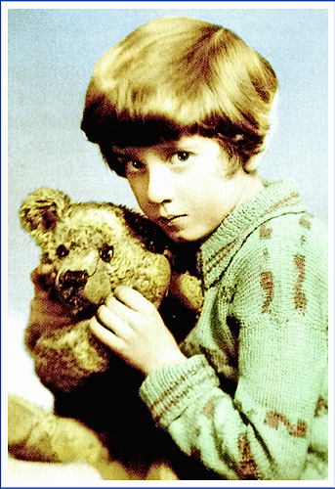

Slide 3
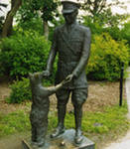
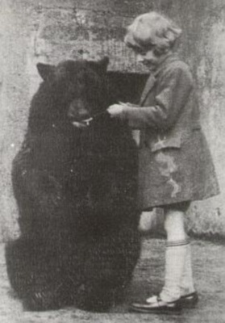
Памятник
лейтенанту Колборну
и Виннипег в родном городе офицера в
Канаде
Кристофер и Виннипег в лондонском зоопарке

Slide 4
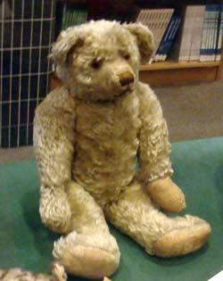
Винни – Пух, хранящийся
в детской комнате
Нью-Йоркской библиотеки

Slide 5
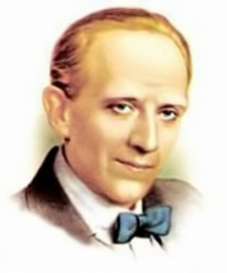
Алан
Александр
Милн

Slide 6
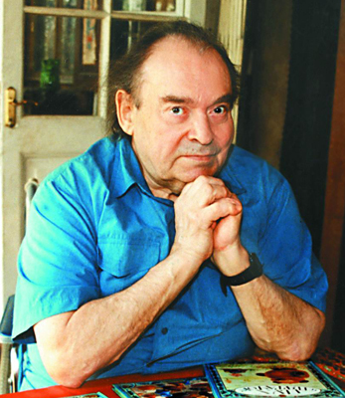
Борис
Владимирович
Заходер

Slide 7
1.МАЛЕНЬКАЯ ВИКТОРИНА
В честь кого медвежонок получил свои
имена – Винни и Пух?
Крошка Ру – мальчик или девочка?
На кого охотились Кристофер Робин и Пух с
помощью синего воздушного шарика?
Любимые занятия Винни?
Какие виды песенок сочинял Винни – Пух?
Как звали дедушку Пятачка?
Кто нашёл хвост Иа?
Кто из героев – игрушка, а кто –
настоящее животное?

Slide 8
2. Продолжите цитату
из мультфильма

Slide 9
Кто ходит в гости по утрам – тот поступает:
Неосмотрительно
Глупо
Мудро
Несерьёзно

Slide 10
:
А не пойти ли нам
на Кудыкину гору
в гости
в кино
за подарком для Иа?

Slide 11
Безвозмездно, то есть
по банковской карте
в обмен на конфету
за щелбан
даром

Slide 12
И того, и другого. И можно
с горчичкой
без хлеба
в глубокой тарелке
полить соусом

Slide 13
Я тучка, тучка, тучка,
Я вовсе не
1) молния
2) медведь
3) птица
4) пчела

Slide 14
А подходящая компания – это такая компания, где нас могут чем-нибудь
напугать
развеселить
вымазать
угостить

Slide 15
Ну что, застрял? – Нет, я просто
отдыхаю
вышиваю
читаю
уснул

Slide 16
6. РАСШИФРУЕМ!
КАК РАСШИФРОВАТЬ СОКРАЩЁННЫЕ ПРОЗВИЩА ПУХА:
ДП -
ПК –
ОП -
УИИ -
НХ -
ДРУГ
ПЯТАЧКА
ПРИЯТЕЛЬ
КРОЛИКА
ОТКРЫВАТЕЛЬ
ПОЛЮСА
УТЕШИТЕЛЬ
ИА - ИА
НАХОДИТЕЛЬ
ХВОСТА

Slide 17
ДО НОВЫХ ВСТРЕЧ
В БИБЛИОТЕКЕ!

